Slide 1

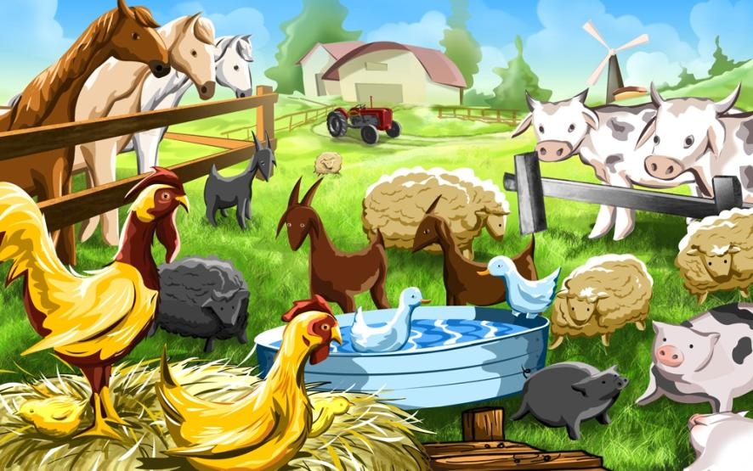

домашние и дикие животные
Подготовила:
Воспитатель МБДОУ д/с №19 Гросс И.Н.

Slide 2


Цель:
Продолжать знакомить детей с дикими и домашними животными;
Учить узнавать и правильно называть животных и их детёнышей;
Продолжать обогащать словарь детей;
Развивать мышление, воображение, память;
Воспитывать любовь и бережное отношение к природе и животному миру.

Slide 3
Загадка
Гладишь - ласкается,
Дразнишь - кусается.

Slide 4
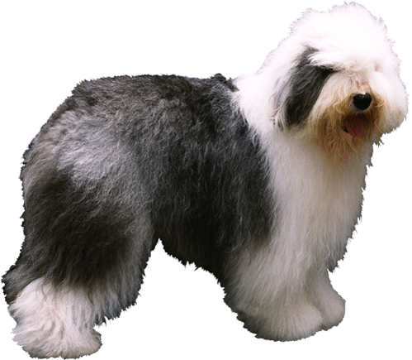
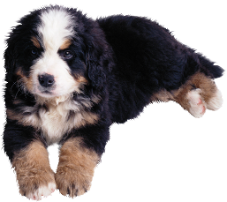
собака щенок

Slide 5
Загадка
Мягкие лапки
а в лапках царапки

Slide 6
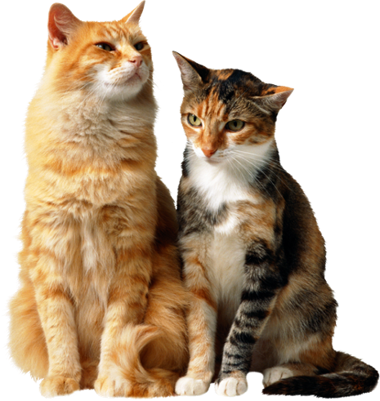
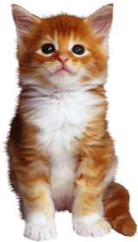
кошка котёнок

Slide 7
Загадка
Голодная – мычит, сытая – жуёт,
Всем ребятам, молоко даёт.

Slide 8
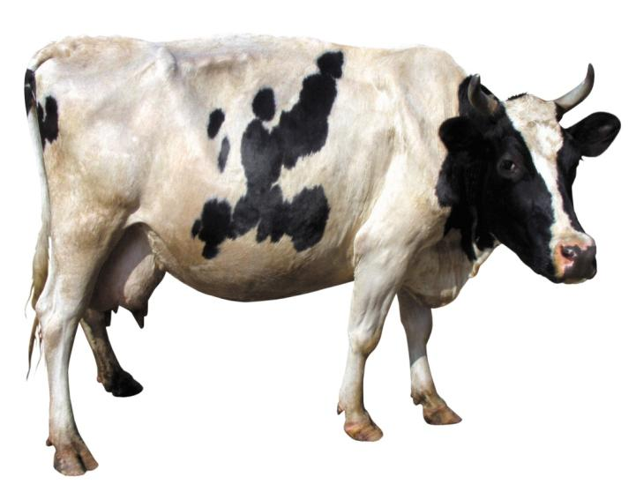
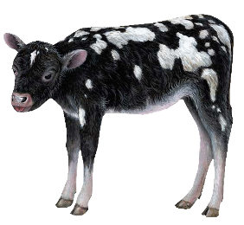
корова телёнок

Slide 9
Загадка
Для меня конюшня – дом.
Угости меня овсом!
Грива вьется за спиной,
Не угонишься за мной!

Slide 10
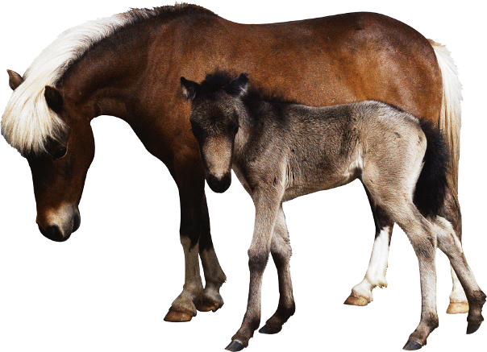
лошадь жеребёнок

Slide 11
Загадка
Молоко её полезно,
В огород она залезла,
И глядит "во все глаза" –
Длиннорогая ...

Slide 12
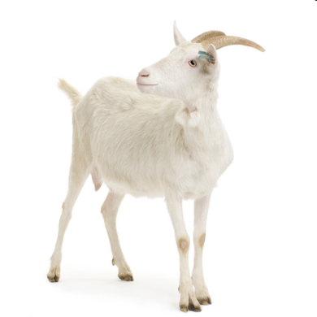
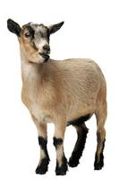
коза козлёнок

Slide 13
Кто такие домашние животные?
Домашними называют животных потому что:
Их разводят люди;
Кормят и защищают их люди;
Люди строят для них жилища;
Люди заботятся об их детенышах.

Slide 14

Физминутка
Мы топаем ногами
Раз, два, три
Мы хлопаем руками
Раз, два, три
Мы руки поднимаем
Мы руки опускаем
Мы руки подаем
И бегаем кругом

Slide 15
Загадка
Длинные ушки, быстрые лапки.
Серый, но не мышка.
Кто это?.

Slide 16
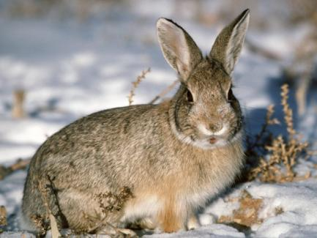
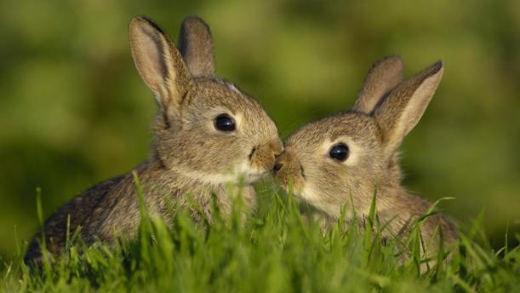
зайчиха
зайчата

Slide 17
Загадка
Рыжая плутовка
Спряталась под ёлкой.
Зайца ждёт хитрюга та.
Как зовут её?..

Slide 18
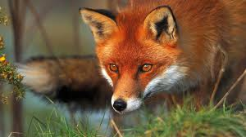
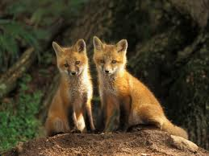
лиса лисята

Slide 19
Загадка
Косолапый и большой,
Спит в берлоге он зимой.
Любит шишки, любит мёд,
Ну-ка, кто же назовет?

Slide 20
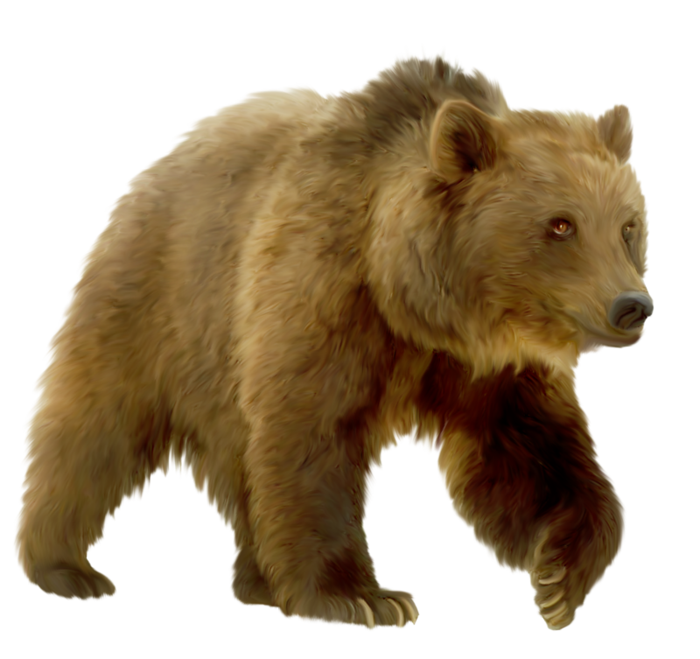
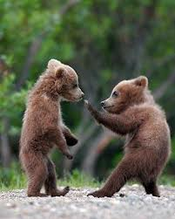
медведица медвежата

Slide 21
Загадка
Серый, страшный и зубастый
Произвел переполох.
Все зверята разбежались.
Напугал зверят тех…

Slide 22
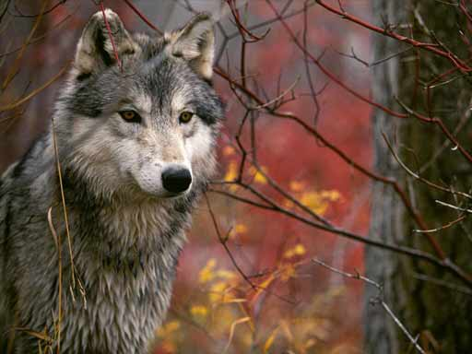
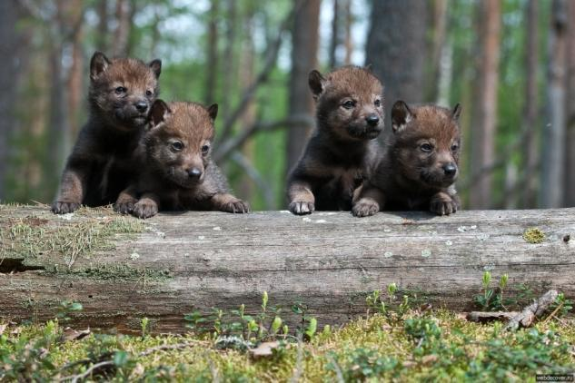
волчица волчата

Slide 23
Загадка
Сердитый недотрога
Живёт в глуши лесной.
Иголок очень много,
А нитки не одной.

Slide 24
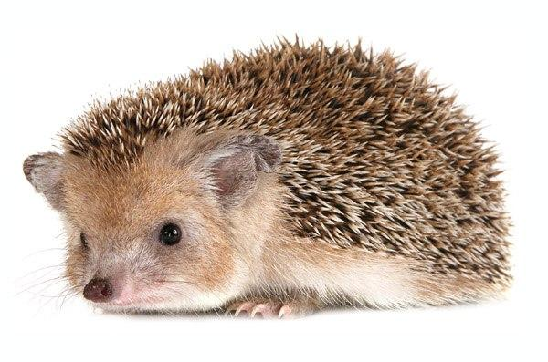
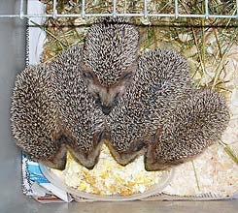
ежиха ежата

Slide 25
Загадка
Не мышь, не птица,
В лесу резвится,
На деревьях живёт
И орешки грызёт.

Slide 26
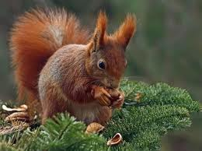
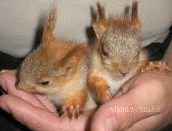
Белка бельчата

Slide 27
Кто такие дикие животные?
Дикими называют животных потому что:
В природе диким животным надо самим заботится о себе и о своих детенышах;
Они сами добывают себе пищу;
Сами делают себе жильё.

Slide 28
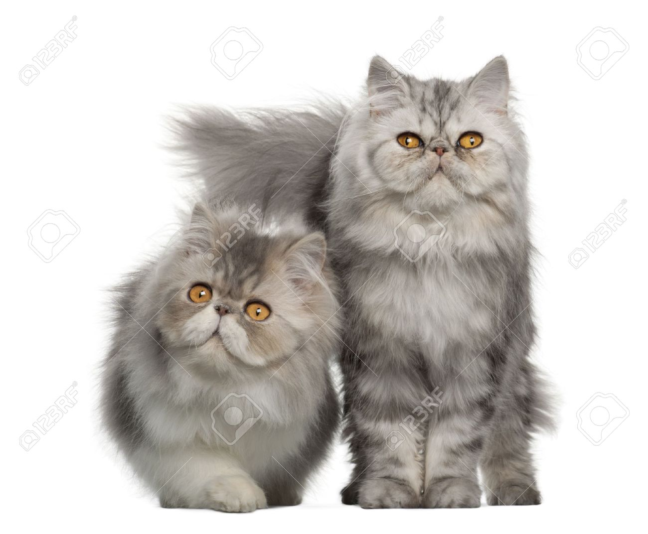
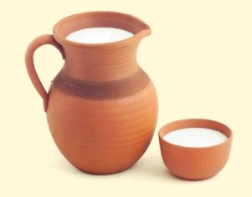
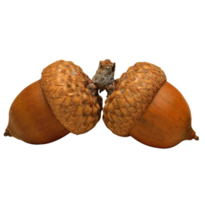
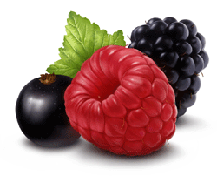
Дидактическая игра
«Кто что ест?»

Slide 29
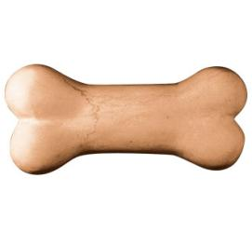
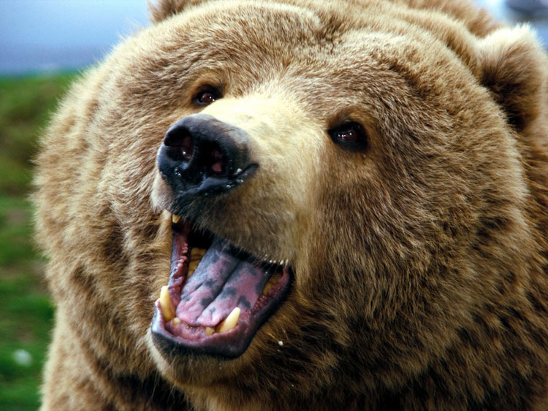
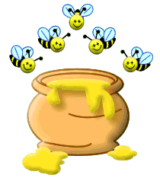
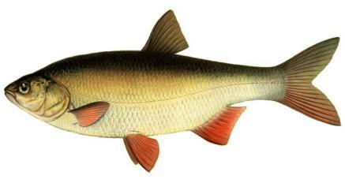

Slide 30
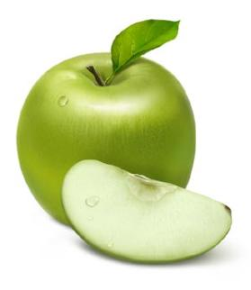
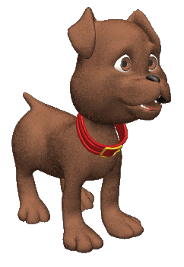
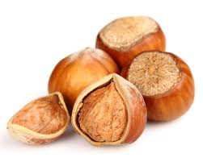

Slide 31
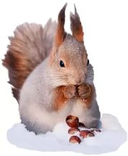
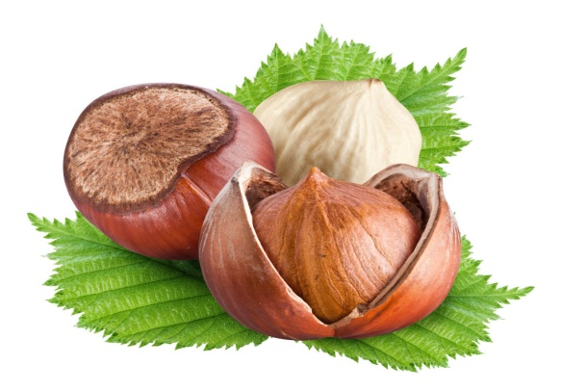
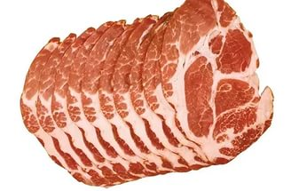

Slide 32
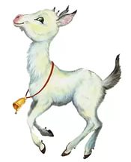
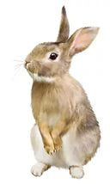
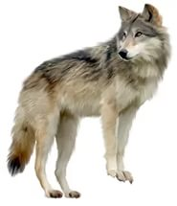
Проверь себя
Найди домашних животных

Slide 33

УГАДАЙ ПО ЗВУКУ

Slide 34



Slide 35
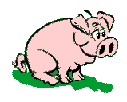

Slide 36
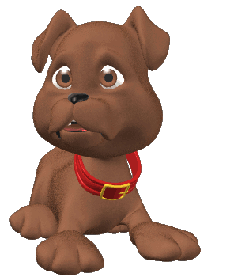

Slide 37
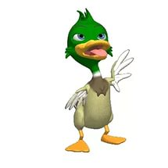

Slide 38


Slide 39




